Slide 1
Semantisatieverhaal:
Het is alweer bijna Oud en Nieuw. Houden jullie ook zo van dat feest? Het oud en nieuw feest dateert uit het jaar 1575. Dateren uit betekent afkomstig zijn uit (een tijd). Steken jullie altijd zelf vuurwerk af? Ik doe dat niet. Ik heb vroeger een keer een rotje afgestoken waar iets aan mankeerde, dat rotje was niet helemaal in orde. Dat rotje ontplofte al in mijn hand. Echt heel eng. Het lontje was heel kort, maar ik veronderstelde dat ik het nog wel af kon steken. Veronderstellen betekent denken dat het zo is. Gelukkig was mijn hand nog intact, mijn hand was onbeschadigd, heel. Ik dacht dat ik het nog wel kon afsteken, omdat ik het rotje net had gekocht. Het rotje kwam rechtstreeks uit de fabriek. Rechtstreeks betekent direct. Mijn vader heeft mij er toen op gewezen dat het ook gevaarlijk kan zijn om vuurwerk af te steken. Erop wijzen betekent laten zien, duidelijk maken. Ik heb daarna eigenlijk geen vuurwerk meer afgestoken. Maar ik vind vuurwerk wel heel erg mooi. Ik vind het een mooi tafereel. Het tafereel is de situatie of de actie waar je naar kijkt. Elk jaar met Oud en Nieuw kijk ik elders, ergens anders naar het vuurwerk. Niet gewoon thuis, maar elders. Bijvoorbeeld in de stad of ergens op vakantie. In Nederland zijn elk jaar verscheidene vuurwerkshows. Verscheidene betekent verschillende, meer dan één. In elke stad is het weer een verrassing wat je zult aantreffen, dat betekent vinden zonder dat je ernaar zoekt.

Slide 2
Gerarda Das
Mariët Koster
Mandy Routledge
Francis Vrielink
Week 51 – 18 december 2018
Niveau B

Slide 3
dateren uit
1575

Slide 4
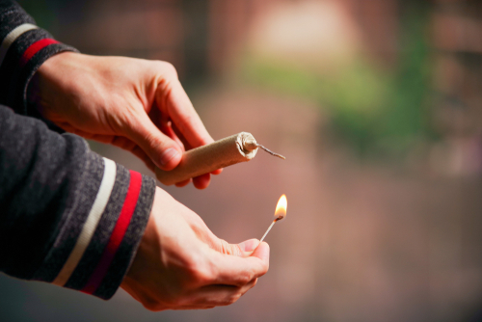
mankeren

Slide 5
veronderstellen

Slide 6
intact

Slide 7
rechtstreeks

Slide 8
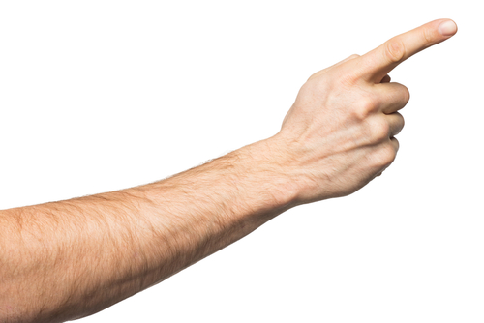
erop wijzen

Slide 9
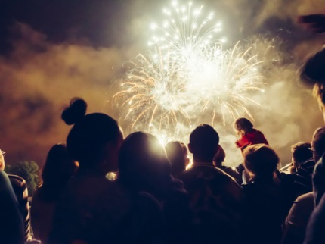
het tafereel

Slide 11
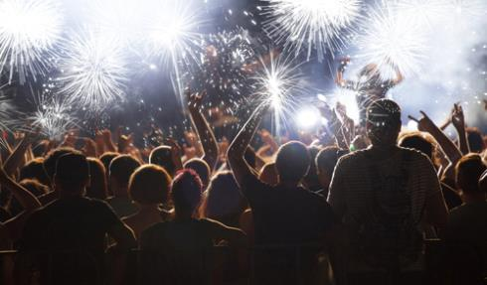
verscheidene

Slide 12
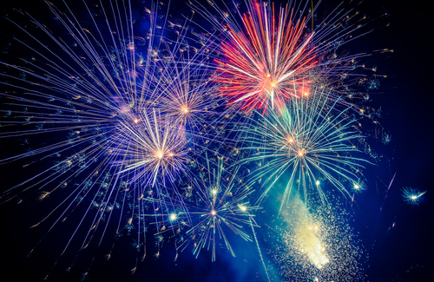
aantreffen

Slide 13
Op de woordmuur:

Slide 17
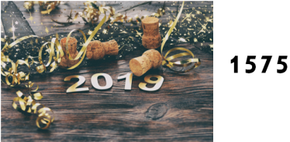
dateren uit = afkomstig zijn uit (een tijd)
Oud en Nieuw dateert uit
het jaar 1575.
erop wijzen = laten zien, duidelijk maken
Mijn vader heeft mij erop gewezen dat vuurwerk afsteken best gevaarlijk kan zijn.

Slide 18
veronderstellen = denken dat het zo is
Ik veronderstelde dat ik het
rotje nog wel af kon steken.
aantreffen =
vinden zonder dat je ernaar zoekt
In elke stad is het weer een
verrassing wat je zult aantreffen.

Slide 19
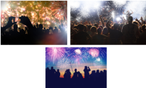
rechtstreeks = direct
Het rotje kwam rechtstreeks uit de fabriek.
verscheidene = verschillende, meer dan één
Met Oud en Nieuw zijn er verscheidene vuurwerkshows in Nederland.

